Slide 1

Mua sắm trực tuyến
Võ đĂng Quang và Trần Nguyên Lộc

Slide 2
Tiền xử lý dữ liệu

Slide 3
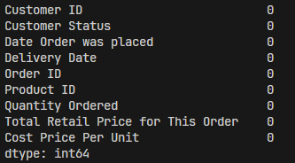
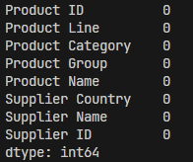
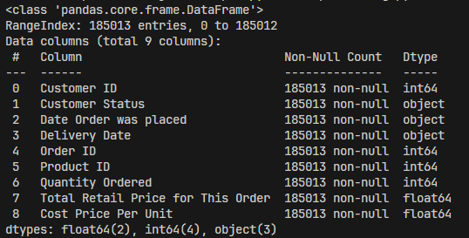
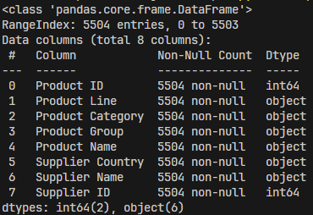
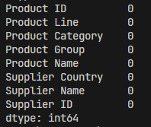
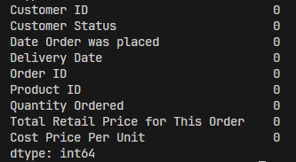
Khảo sát dữ liệu
Bộ dữ liệu Orders.csv
Bộ dữ liệu Product-Supplier.csv
Kiểm tra có Null hay NaN ở cả 2 hai bộ dữ liệu

Slide 4
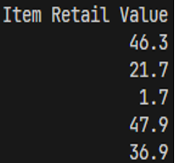
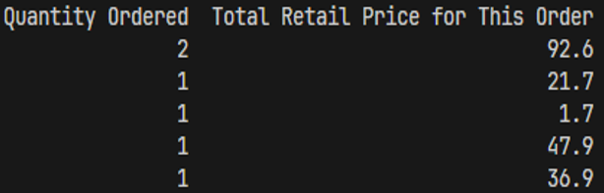
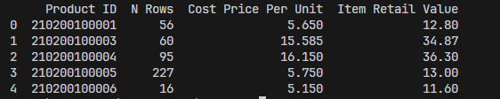
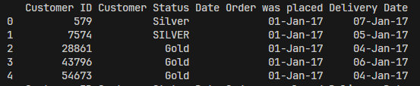

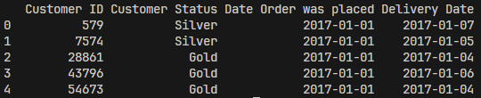
Biến đổi và thêm mới dữ liệu
Bộ dữ liệu mới OrderDF

Slide 5
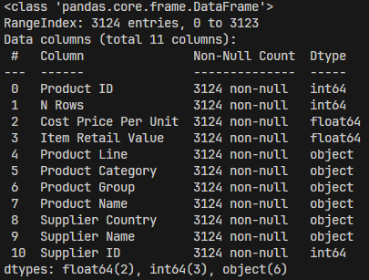
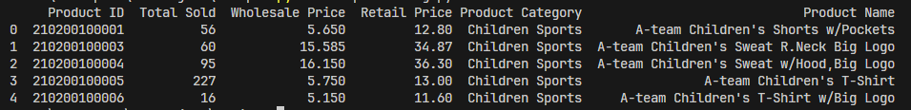
Bộ dữ liệu tổng thể
Bộ dữ liệu tổng thể ProductDF

Slide 6
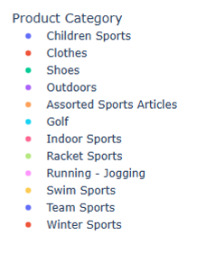
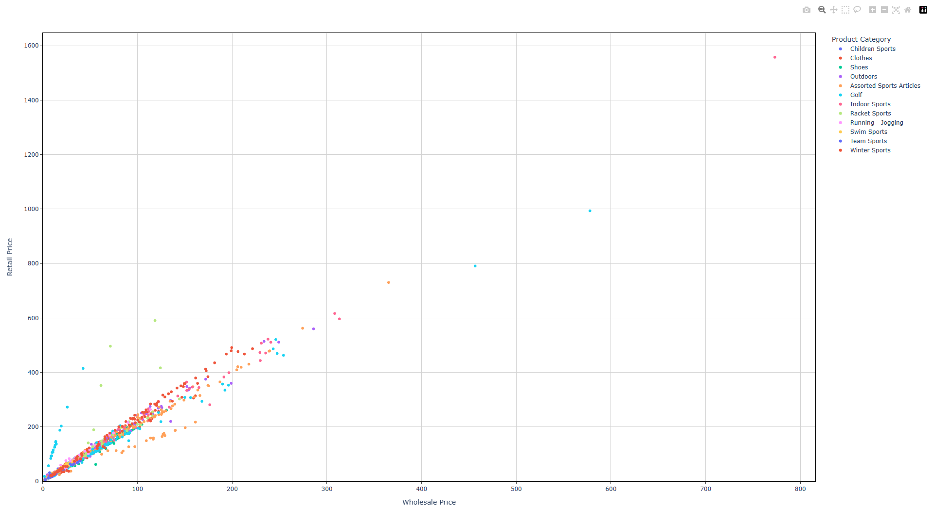
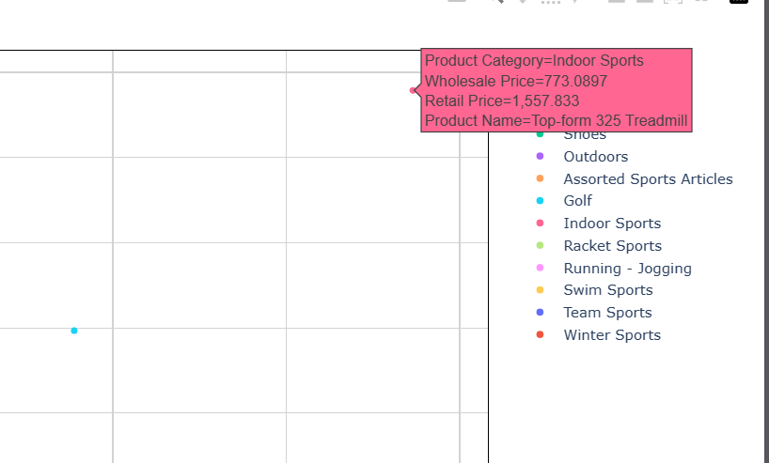
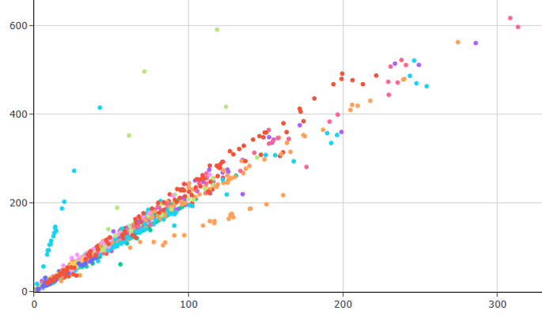
EDA
Tỉ suất lợi nhuận của mặt hàng sản phẩm

Slide 7
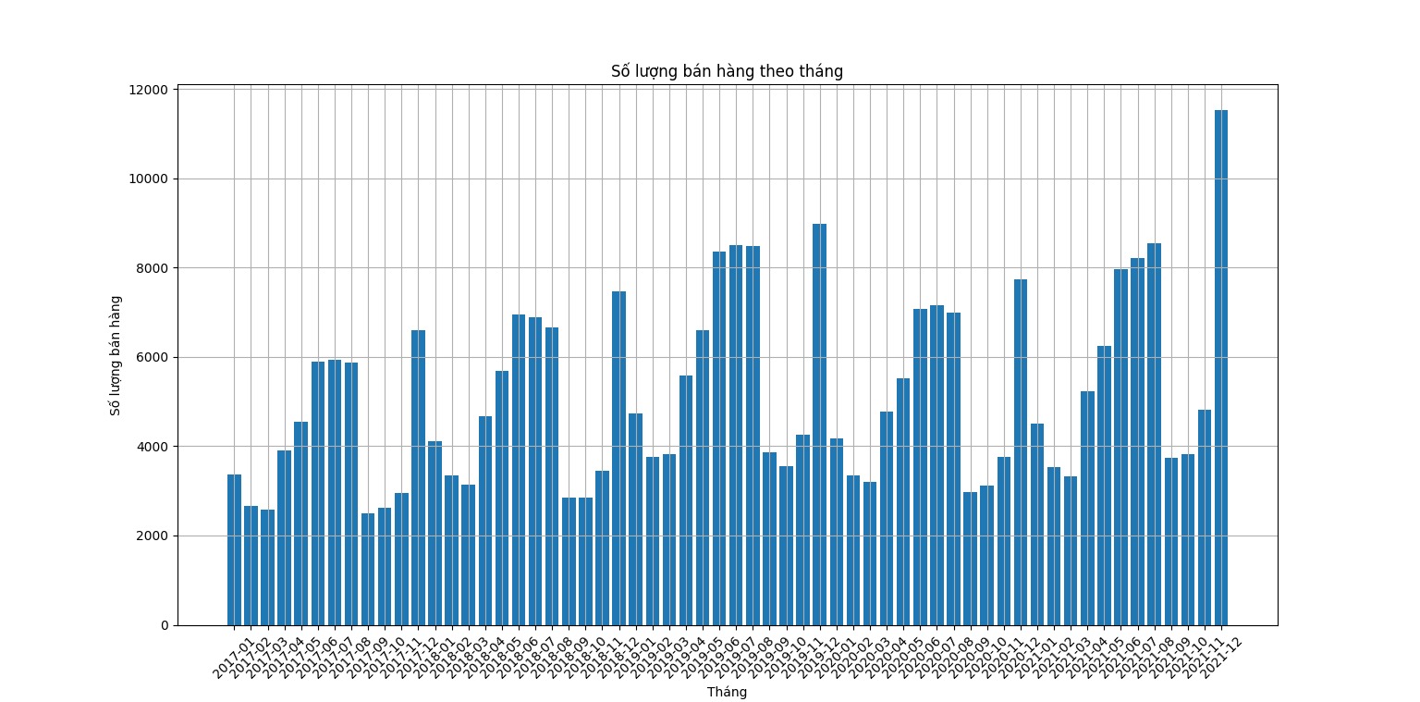
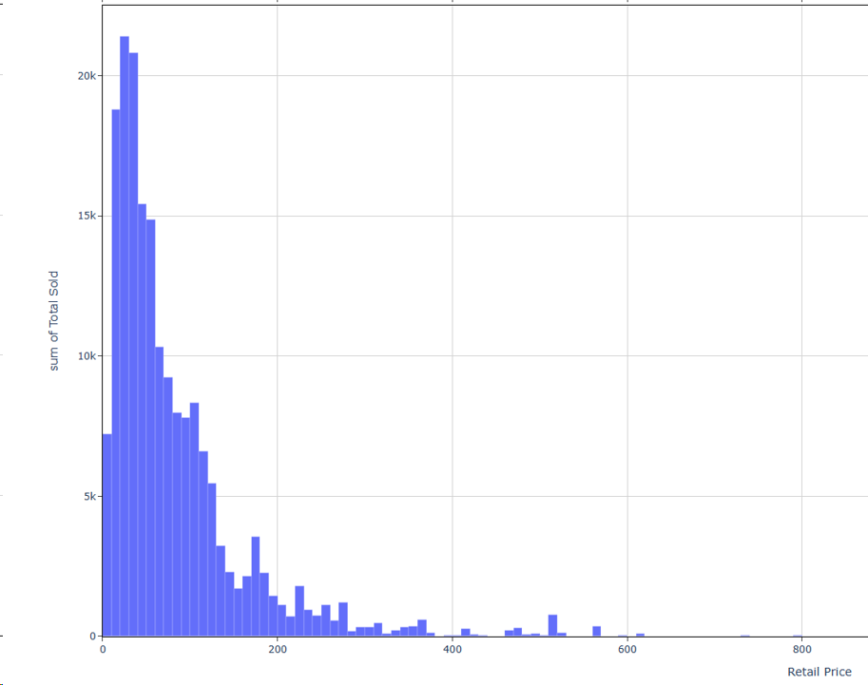
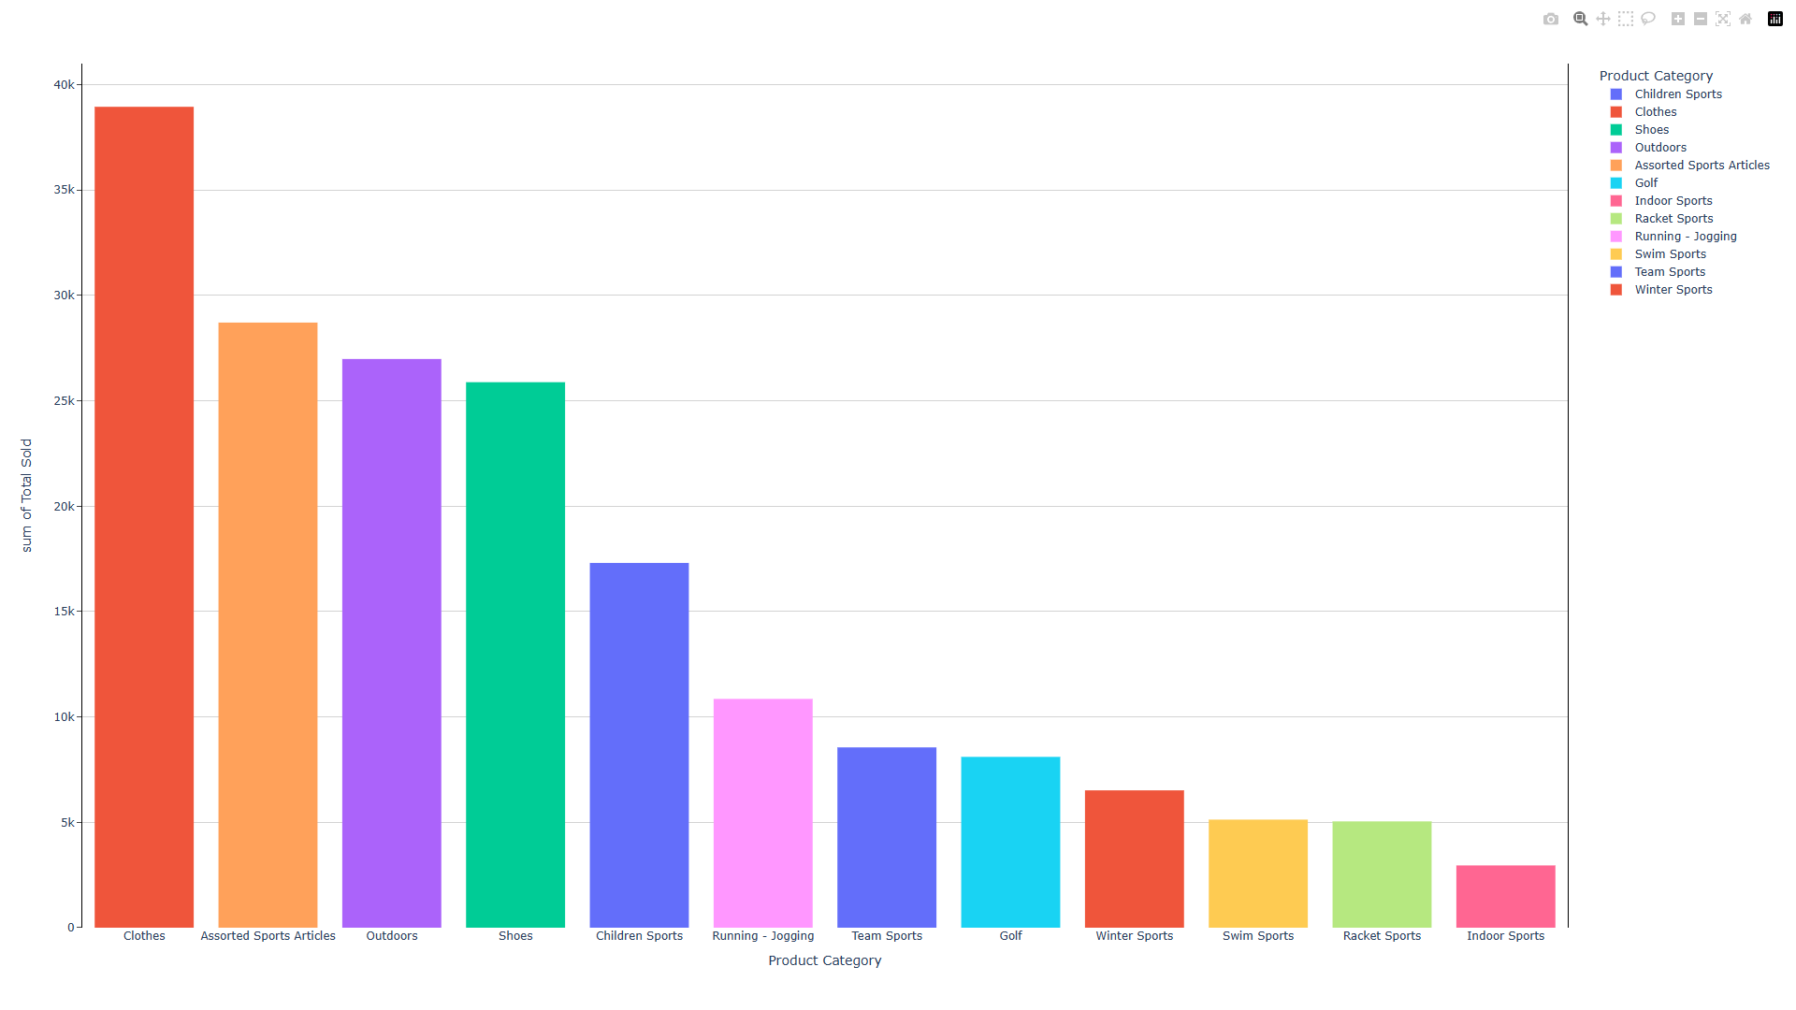
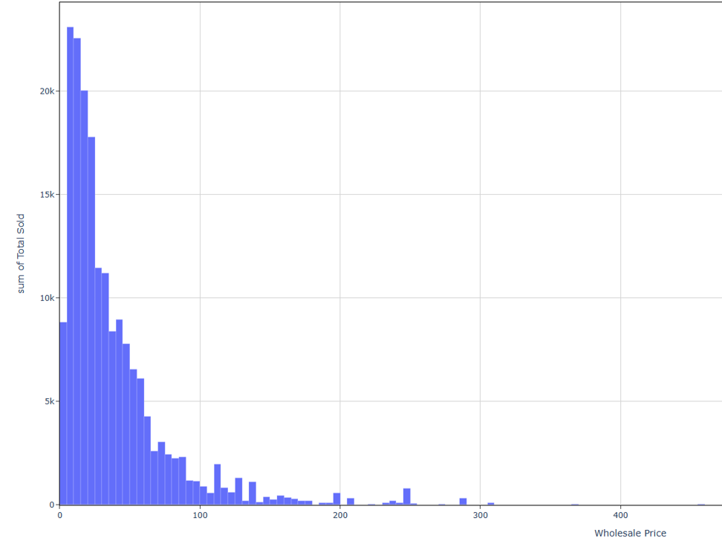
EDA
Số lượng đơn hàng được đặt qua từng tháng từ năm 2017 đến năm 2021
Tổng tiền thu được trên mỗi danh mục mặt hàng

Slide 8
Giải quyết bài toán

Slide 9
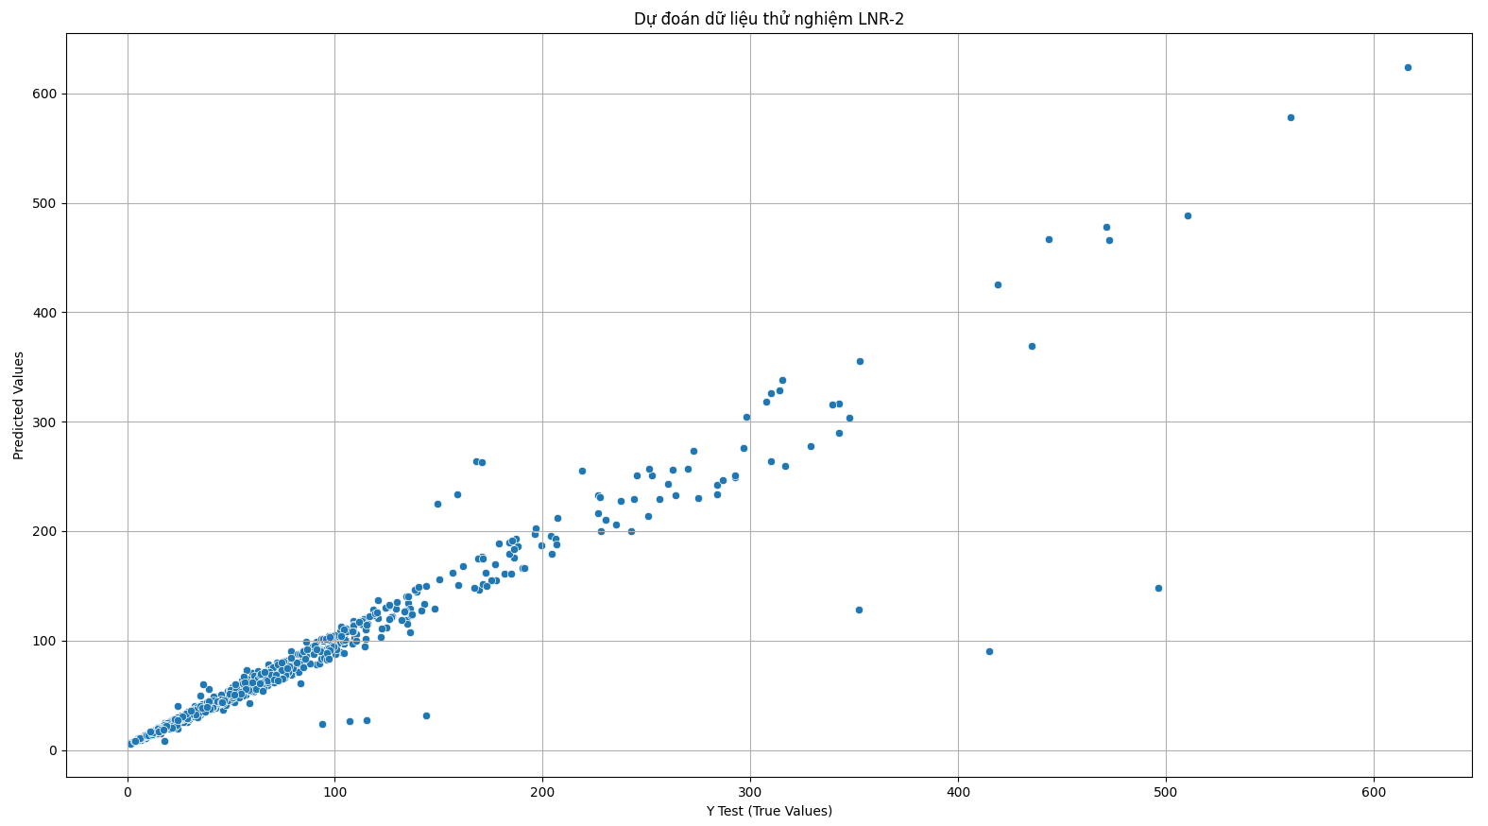
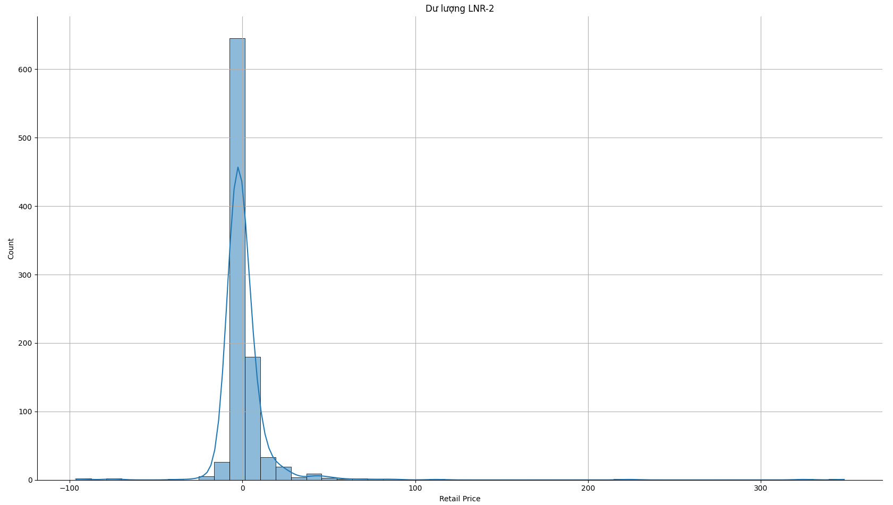
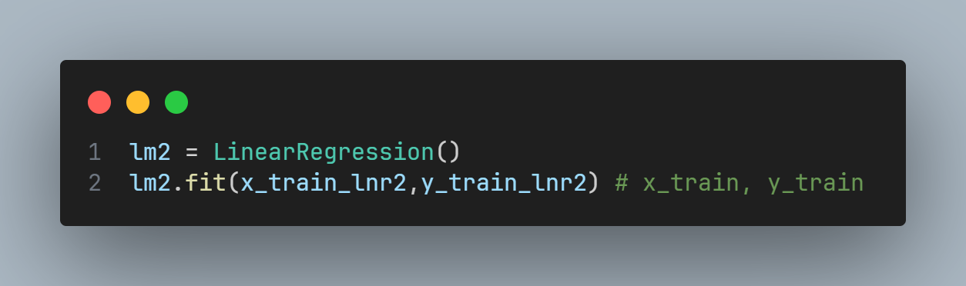


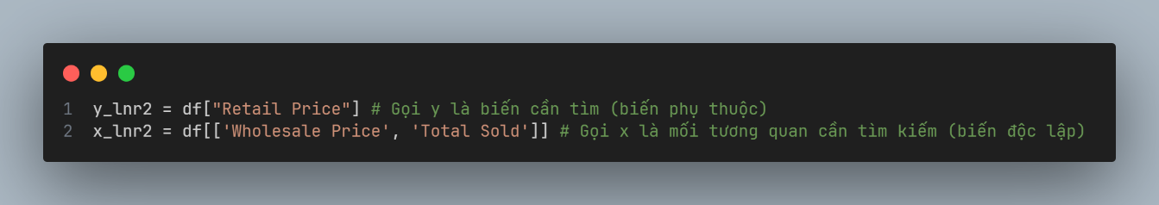
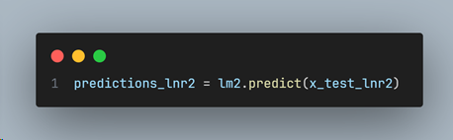
Bài toán 1: Làm thế nào để lấy được giá bán lẻ tốt nhất?

Slide 10
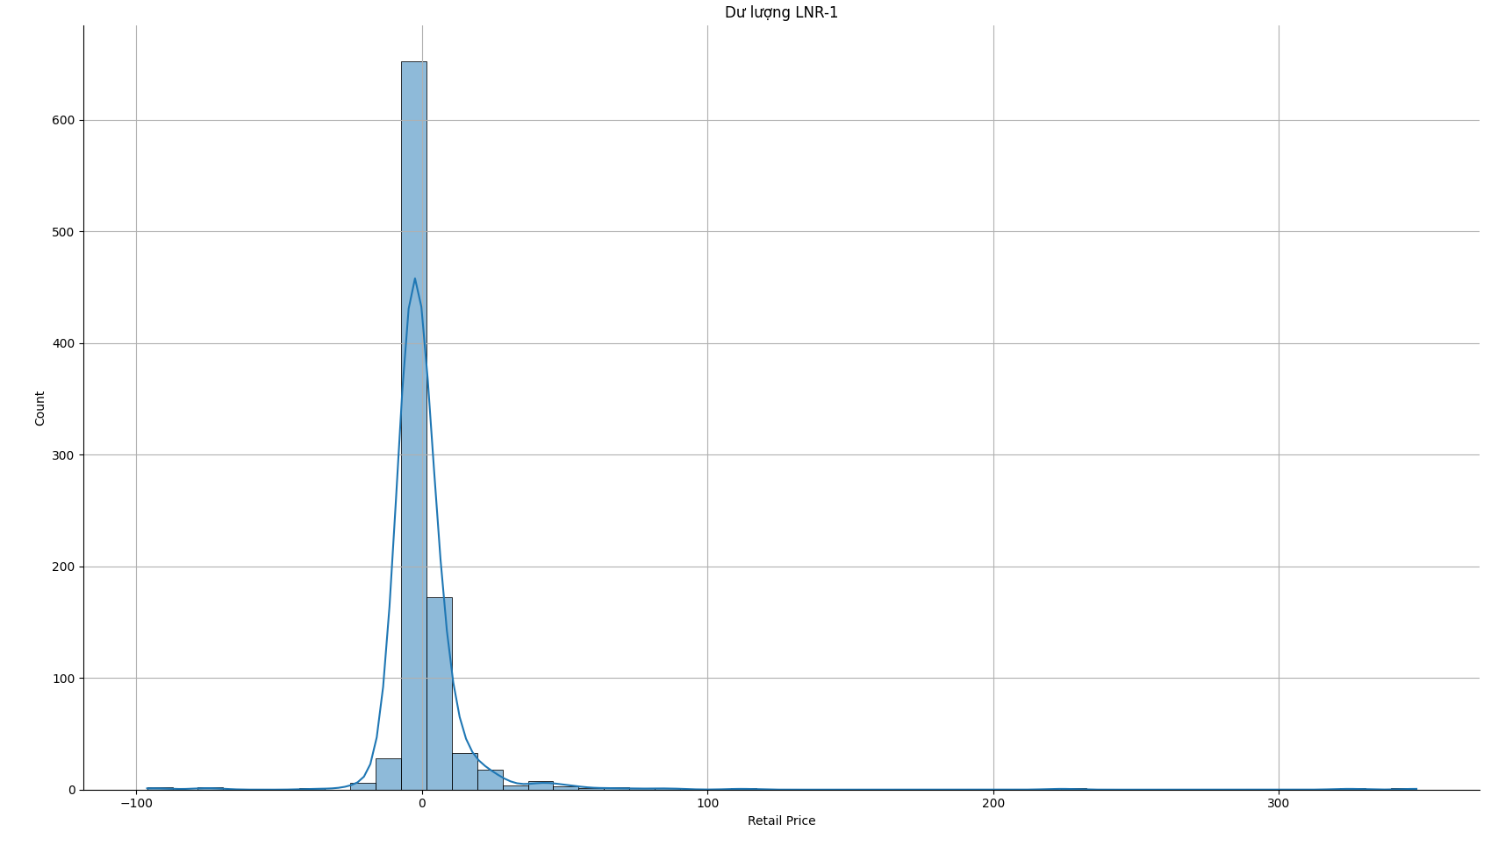
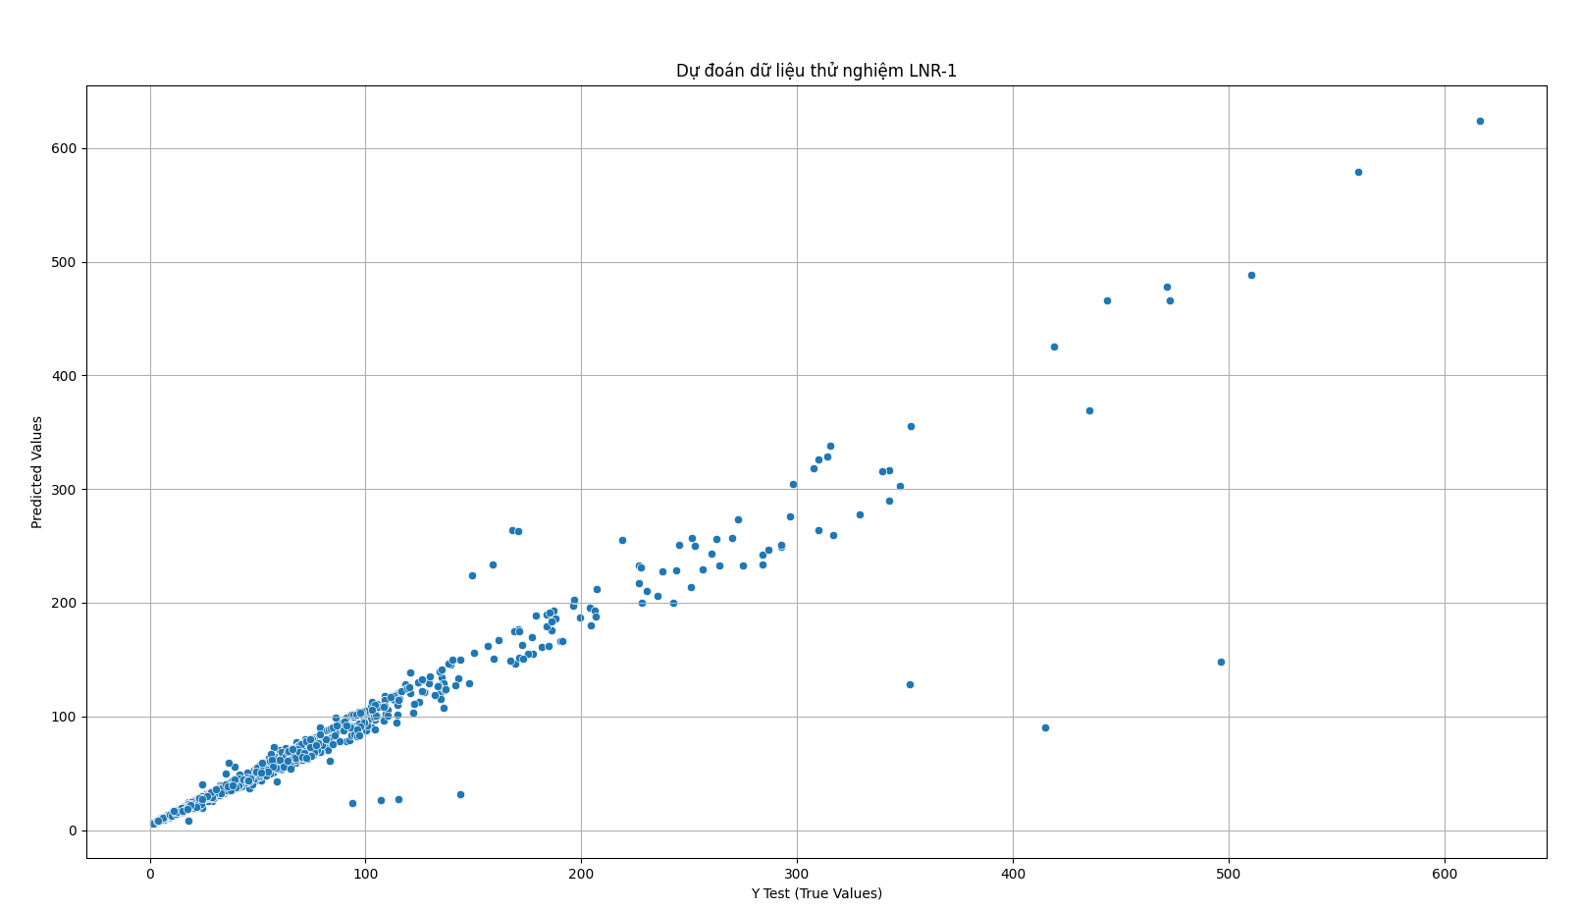

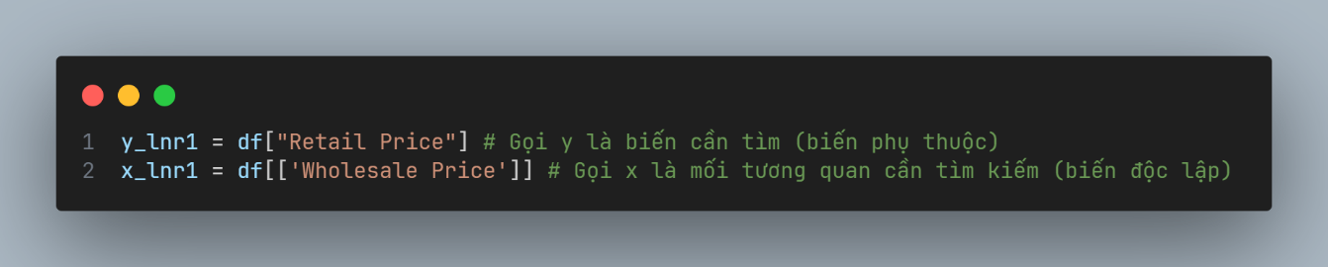

Bài toán 1: Làm thế nào để lấy được giá bán lẻ tốt nhất?

Slide 11
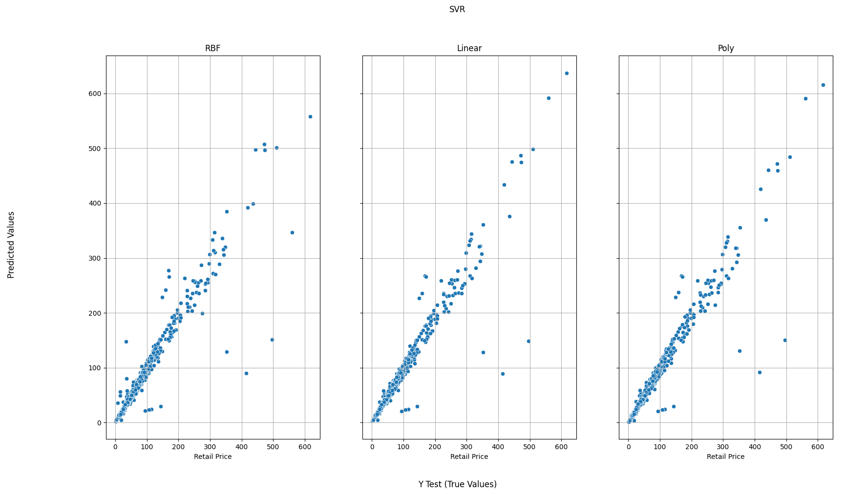
Bài toán 1: Làm thế nào để lấy được giá bán lẻ tốt nhất?

Slide 12
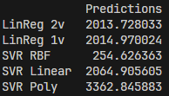
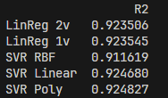
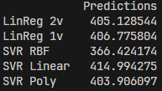
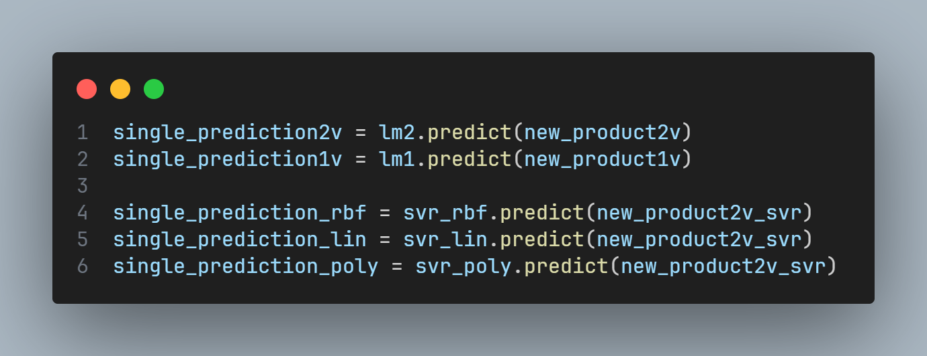
Bài toán 1: Làm thế nào để lấy được giá bán lẻ tốt nhất?

Slide 13
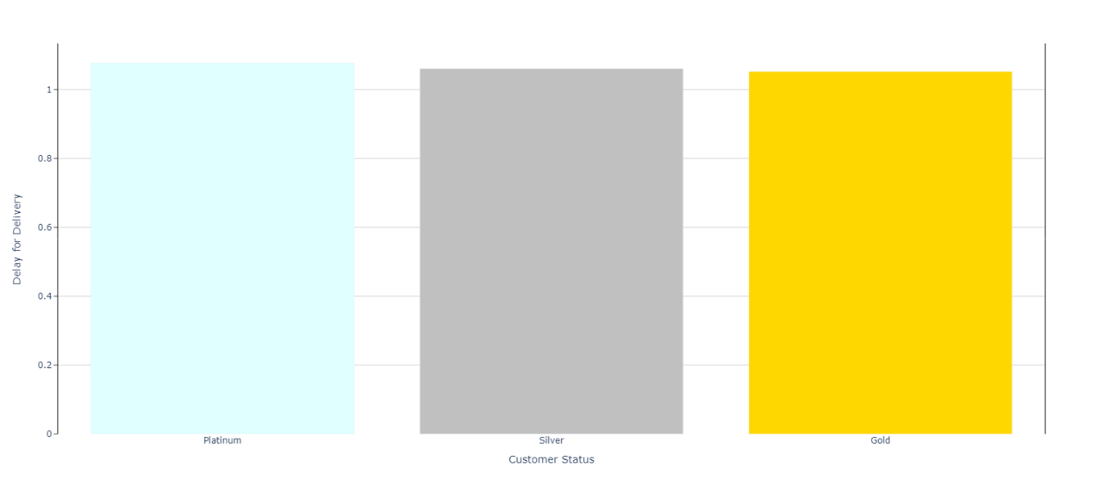
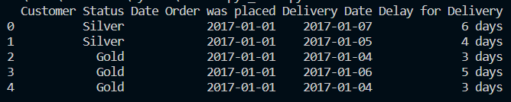

Bài toán 2: Có lợi thế về ngày giao hàng khi trở thành khách hàng có thứ hạng Bạch Kim hay không?

Slide 14
Tổng kết
Đối với dữ liệu về lịch sử mua hàng:
Danh mục Golf có sản phẩm có tỷ suất lợi nhuận cao nhất với 16 sản phẩm
Danh mục Clothes là danh mục bán chạy nhất.
Danh mục Indoor Sport là danh mục bán ít nhất.
Giá bán lẻ thường cao hơn nhiều so với giá bán sỉ.
Hầu hết giá các mặt hàng đều dưới 50, dao động trên cả 2 loại mặt hàng bán lẻ và bán sỉ.
Đối với dữ liệu về thời gian:
Tần suất mua hàng của các thời điểm trong năm luôn ở mức ổn định qua các năm và có xu hướng tang lên.
Đặc biệt tăng nhiều vào tháng 5, 6, 7 và 11.
Trở thành khách hàng hạng Bạch Kim thì thời gian giao hàng cũng không thay đổi so với khách hàng hạng Bạc và Vàng.
Đối với dữ liệu về lịch sử thanh toán nhóm đã phân tích và xác định:
Khi ta có giá sỉ là 200 USD mong muốn tổng số lượng bán ra là 500 thì khi đó hệ thống sẽ dự đoán giá bán lẻ tốt nhất là 403.9 USD.
Khi ta có giá sỉ là 1000 USD mong muốn tổng số lượng bán ra là 500 thì khi đó hệ thống sẽ dự đoán giá bán lẻ tốt nhất là 3362.84 USD

Slide 15


